Slide 1

CURSO: APRENDIZAJE SUPERVISADO Unidad I: Algoritmos de Clasificación.
Clase: Introducción al Machine Learning.
Profesor: Diego Miranda
Data Scientist

Slide 2

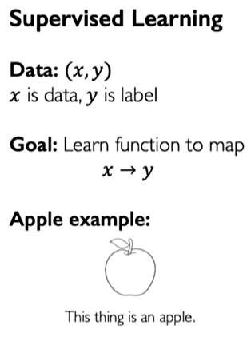
¿Cómo aprenden las máquinas?
Introducción
2

Slide 3
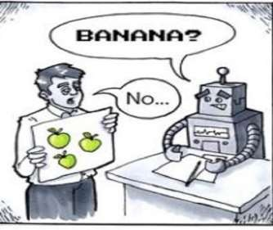
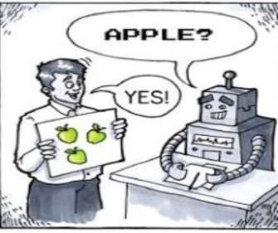
Supervised Learning
Introducción
También se conoce como supervised machine learning, y forma parte
de una subcategoría del machine learning e inteligencia artificial.
Se define como un algoritmo que se entrena a partir de datos etiquetados para la clasificación o predicción de resultados precisos.
El modelo trabaja con datos de entrada y éste usa pesos hasta
que el modelo es ajustado apropiadamente.
El aprendizaje supervisado se utiliza en una variedad de problemas reales como aquellos de clasificación y regresión.
5

Slide 4







Machine Learning
Introducción
Algoritmo de Machine Learning
Resultado
Círculo
Estrella
Evaluación y Selección del Modelo
1. Generalización
Datos etiquetados
2. Sobreajuste
Predicción
3. Bajo ajuste
4. Selección del Modelo
Entrenamiento
del modelo
Datos de prueba
5. Seteo de los Hyperparametros
Etiquetas
6. Métricas de evaluación

Slide 5





Modelos de Clasificación I
¿Cómo separamos estos datos?
KNN (K-Nearest Neighbour)
Random Forest
Decisión Tree

Slide 6





K – Nearest Neighbour
Unidad I (KNN)
Explicación del algoritmo
Clasificación y Regresión
Distancia
Computacionalmente costoso
Importancia del valor K

Slide 7
K – Nearest Neighbour
Unidad I (KNN)
Ejemplos de aplicación
Clasificación de Imágenes
Sistemas de recomendación
Diagnóstico medico
Detección de fraudes
Clasificación de texto

Slide 8

Distancia Euclideana
La distancia Euclidiana es la forma más común de medir qué tan cerca o lejos están dos puntos en un espacio. Es la "distancia recta" entre dos puntos, como si pudieras trazar una línea directa entre ellos.
p: Es un punto en el espacio (puede representar un objeto o un dato, como una casa, una fruta, etc.). Este punto tiene varias características, como peso, tamaño, precio, color, etc.
q: Es otro punto en el espacio, que representa otro objeto o dato que quieres comparar con p.
n: Es el número de características que estás comparando. Si estás comparando peso, tamaño y color, entonces n=3, porque hay 3 características.
Casa q: Tiene un peso de 6 y un tamaño de 8.
Casa p: Tiene un peso de 3 y un tamaño de 4.

Slide 9

Distancia Manhattan
La distancia Manhattan mide la distancia de una manera diferente. Imagina que estás caminando por una ciudad, y solo puedes moverte en líneas rectas (calles perpendiculares, como en un plano de una ciudad). La distancia Manhattan mide lo lejos que tienes que caminar para ir de un punto a otro, siguiendo esas calles.
p: Es el primer punto (por ejemplo, una casa, una fruta, etc.).
q: Es el segundo punto que comparas con p.
Tomemos los mismos puntos:
Casa p: Peso 3, tamaño 4.
Casa q: Peso 6, tamaño 8.
d(p,q)= ∣3−6∣ + ∣4−8∣ = 3 + 4 = 7

Slide 10
Naive Bayes o Bayes ingenuo
Unidad I (Naive Bayes)

Slide 11

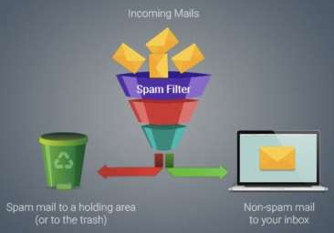


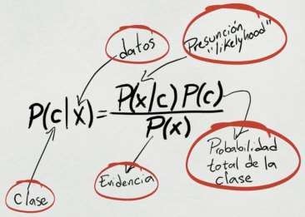

Naive Bayes
Unidad (Naive Bayes)
Teorema de Bayes
𝑷 𝑩 𝑨 . 𝑷 𝑨
𝑷 𝑩
𝑷 𝑨 𝑩 =
Clasificación
Simple y rápido

Slide 12

Naive Bayes
15
= ₂₂ = 0,6818
Explicación del algoritmo
𝑃 𝑆𝑖
Rango etario | Carrera | Domicilio | Aprobó
18 a 25 | Industrial | Lejos | Si
18 a 25 | Mecánica | Cerca | Si
18 a 25 | Industrial | Cerca | No
18 a 25 | Mecánica | Lejos | Si
18 a 25 | Industrial | Lejos | No
18 a 25 | Mecánica | Cerca | Si
26 a 30 | Industrial | Lejos | No
26 a 30 | Industrial | Cerca | Si
26 a 30 | Sistemas | Cerca | Si
31 a 35 | Mecánica | Lejos | Si
31 a 35 | Sistemas | Lejos | Si
31 a 35 | Cs sociales | Lejos | Si
31 a 35 | Industrial | Lejos | Si
31 a 35 | Cs sociales | Cerca | Si
31 a 35 | Sistemas | Lejos | Si
31 a 35 | Sistemas | Cerca | No
mayor a 35 | Mecánica | Cerca | No
mayor a 35 | Mecánica | Cerca | No
mayor a 35 | Sistemas | Cerca | No
mayor a 35 | Mecánica | Lejos | Si
mayor a 35 | Cs sociales | Lejos | Si
mayor a 35 | Cs sociales | Cerca | Si
7
= ₂₂ = 0,3182
𝑃 𝑁𝑜
 |  | Aprobó
 |  | Si | No
Rango etario | 18 a 25 | 4 (4/15) | 2 (2/7)
 | 26 a 30 | 2 (2/15) | 1 (1/7)
 | 31 a 35 | 6 (6/15) | 1 (1/7)
 | mayor a 35 | 3 (3/15) | 3 (3/7)
 |  | Aprobó
 |  | Si | No
Carrera | Cs sociales | 4 (4/15) | 0 (0/7)
 | Industrial | 3 (3/15) | 3 (3/7)
 | Mecánica | 5 (5/15) | 2 (2/7)
 | Sistemas | 3 (3/15) | 2 (2/7)
Probabilidades a priori de cada clase
Probabilidades condicionales
Probabilidades a posteriori de cada clase
Evaluar el desempeño del algoritmo
 |  | Aprobó
 |  | Si | No
Domicilio | Cerca | 6 (6/15) | 5 (5/7)
 | Lejos | 9 (9/15) | 2 (2/7)
https://www.youtube.com/watch?v=oQ1OyqvL7dQ

Slide 13


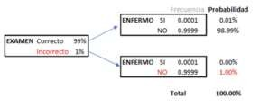
Naive Bayes
Unidad I (Naive Bayes)
Ejemplos de aplicación
Filtros de spam
Análisis de sentimientos
Diagnósticos médicos
Detección de fraudes
Sistemas de recomendación

Slide 14
Árboles de Decisión Decision Tree
Unidad I (Decision Tree)

Slide 15

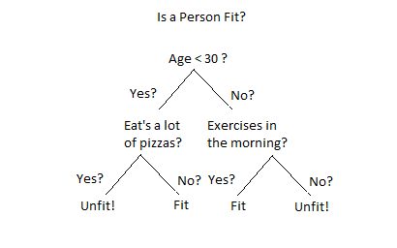
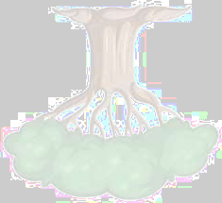
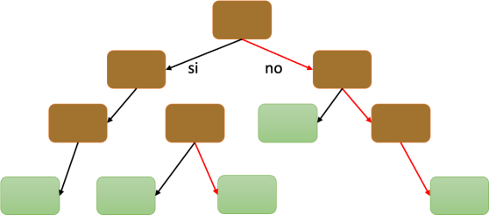
Decision Tree
Unidad I (Decision Tree)
Nodo 1: Raíz
Nodos ramas
Nodos Hojas
Se analiza la dimension que mayor variabilidad posea y esta pasa a ser el primer nodo (Raíz).
Clasificación
División repetitiva de los datos en función de las
dimensiones.
Regresión
Generación de nodos hasta llegar a la decision final
25

Slide 16

Decision Tree
Unidad I (Decision Tree)
Ejemplos de aplicación
Diagnósticos médicos
Ranqueo de créditos
Segmentación de clientes

Slide 17




Decision Tree
Fortalezas
Simple y fácil de explicar resultados.
Maneja datos cualitativos y cuantitativos.
Puede manejar outliers y datos faltantes.
Genera nodos fáciles de entender y aplicar.
Se utiliza para problemas de clasificación y
regresión
Debilidades
Propenso a sobreajustarse con datos ruidosos o árboles profundos.
Genera resultados con mucho sesgo hacia
características con muchas subcategorías.
Sensible al orden de las categorías o dimensiones.
Inestable ante modificaciones del conjunto de entrenamiento.
Puede no funcionar bien ante conjunto de datos desbalanceados.

Slide 18
Métricas de evaluación para los modelos de clasificación

Slide 19
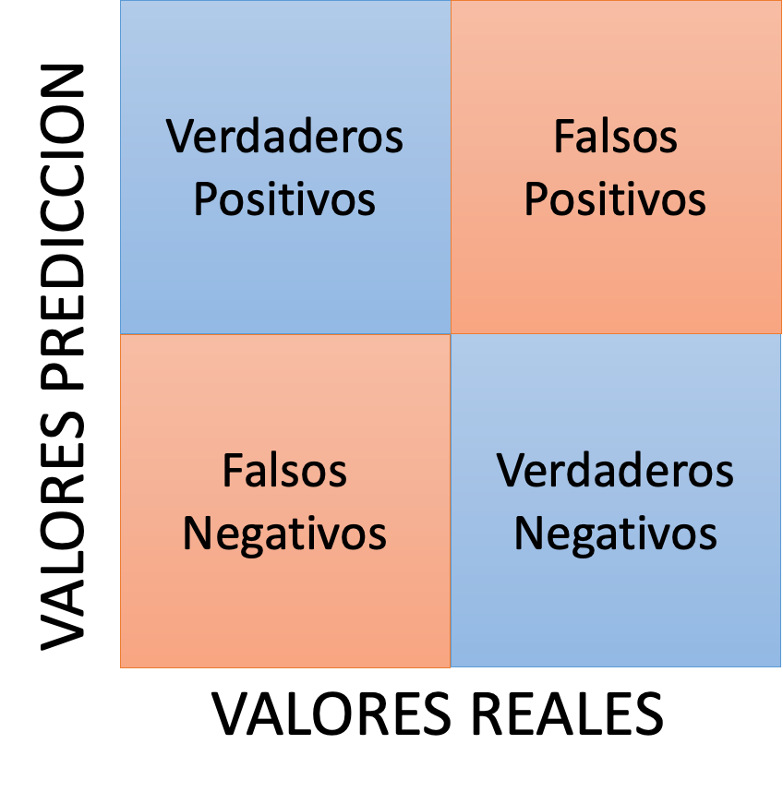
Matriz de Confusión
Unidad I
Explicación del criterio de evaluación
Precisión (Positivos)
Sensibilidad (Positivos)
Especificidad(Negativos)

Slide 20



Matriz de Confusión
Unidad I
Explicación del criterio de evaluación
VP | FP
FN | VN
𝑉𝑃
Precisión
𝑃𝑟𝑒𝑐𝑖𝑠𝑖ó𝑛 =
𝑉𝑃 + 𝐹𝑃
Sensibilidad
𝑉𝑃
𝑆𝑒𝑛𝑠𝑖𝑏𝑖𝑙𝑖𝑑𝑎𝑑 =
𝑉𝑃 + 𝐹𝑁
Especificidad
𝑉𝑁
𝐸𝑠𝑝𝑒𝑐𝑖𝑓𝑖𝑐𝑖𝑑𝑎𝑑 =
𝑉𝑁 + 𝐹𝑃

Slide 21
Matriz de Confusión
Unidad I
Ejemplo de correos Spam
Pre. Spam
Pre. No Spam
Explicación del criterio de evaluación
VP = 100 | FP= 10
FN= 20 | VN= 500
𝑉𝑃 100
Spam
𝑃𝑟𝑒𝑐𝑖𝑠𝑖ó𝑛 =
= = 0,909
𝑉𝑃 + 𝐹𝑃 100 + 10
𝑉𝑃 100
𝑆𝑒𝑛𝑠𝑖𝑏𝑖𝑙𝑖𝑑𝑎𝑑 =
=
= 0,833
No Spam
𝑉𝑃 + 𝐹𝑁 100 + 20
𝐸𝑠𝑝𝑒𝑐𝑖𝑓𝑖𝑐𝑖𝑑𝑎𝑑 = ^{𝑉𝑁} = ⁵⁰⁰ = 0,980
𝑉𝑁 + 𝐹𝑃 500 + 10

Slide 22
Matriz de Confusión
Unidad I
Ejemplo de 10.000 pacientes
Pre. Enfer
Pre. No Enfer
Explicación del criterio de evaluación
VP = 9 | FP= 100
FN= 1 | VN= 9890
𝑉𝑃 9
Enfr
𝑃𝑟𝑒𝑐𝑖𝑠𝑖ó𝑛 =
= = 0,082
𝑉𝑃 + 𝐹𝑃 9 + 100
𝑉𝑃
9
𝑆𝑒𝑛𝑠𝑖𝑏𝑖𝑙𝑖𝑑𝑎𝑑 =
=
= 0,9
No Enfer
𝑉𝑃 + 𝐹𝑁 9 + 1
𝐸𝑠𝑝𝑒𝑐𝑖𝑓𝑖𝑐𝑖𝑑𝑎𝑑 = ^{𝑉𝑁} = ⁹⁸⁹⁰ = 0,99
𝑉𝑁 + 𝐹𝑃 9890 + 100

Slide 23
Matriz de Confusión
Unidad I
Explicación del criterio de evaluación
VP | FP
FN | VN
_{𝐹1 = 2} 𝑃𝑟𝑒𝑐𝑖𝑠𝑖ó𝑛 ∗ 𝑆𝑒𝑛𝑠𝑖𝑏𝑖𝑙𝑖𝑑𝑎𝑑
𝑃𝑟𝑒𝑐𝑖𝑠𝑖ó𝑛 + 𝑆𝑒𝑛𝑠𝑖𝑏𝑖𝑙𝑖𝑑𝑎𝑑

Slide 24
Matriz de Confusión
Unidad I
_{𝐹1 = 2} 𝑃𝑟𝑒𝑐𝑖𝑠𝑖ó𝑛 ∗ 𝑆𝑒𝑛𝑠𝑖𝑏𝑖𝑙𝑖𝑑𝑎𝑑
𝑃𝑟𝑒𝑐𝑖𝑠𝑖ó𝑛 + 𝑆𝑒𝑛𝑠𝑖𝑏𝑖𝑙𝑖𝑑𝑎𝑑
VP | FP
FN | VN
Spam
Pacientes
_{𝐹1 = 2} 0,909 ∗ 0,833
_{𝐹1 = 2} 0,082 ∗ 0,9
0,909 + 0,833
0,082 + 0,9
𝐹1 = 0,87
𝐹1 = 0,15
Desequilibrio de las clases

